Slide 1
О введении и реализации федеральных основных образовательных программ в общеобразовательных организациях
Полякова Г.М., заведующий Алексеевским ММЦ ОГАОУ ДПО «БелИРО»

Slide 3
Изменения в системе общего образования
С 1 сентября 2023 года все общеобразовательные организации обязаны работать по ФООП
Приказ Минпросвещения России от 18 мая 2023 г. № 372 «Об утверждении федеральной образовательной программы начального общего образования»
Приказ Минпросвещения России от 18 мая 2023 г. № 370 «Об утверждении федеральной образовательной программы основного общего образования»
Приказ Минпросвещения России от 18 мая 2023 г. № 371 «Об утверждении федеральной образовательной программы среднего общего образования»

Slide 4
Новые ФООП:обзор главных изменений
Добавили федеральные рабочие программы по обязательным предметам по ФГОС
Увеличили учебный год на неделю ( вместо 20 мая продлили до 26 мая)
ФОП НОО и СОО действуют с 24 июля 2023, а ФОП ООО – с 25 июля 2023 года
Корректировки ФОП коснулись всех трех разделов – целевого, содержательного и организационного
и удлинили учебный год на неделю

Slide 5
Новые ФОП НОО: обзор главных изменений
Целевой раздел: добавили условие формирования индивидуальных учебных планов; скорректировали элементы внутренней и внешней оценки
Содержательный раздел: добавили 135 ФРП по родным языкам и 11 ФРП по остальным предметам
Федеральный учебный план: фраза о 30-дневной общей продолжительности каникул заменена на характеристику учебных периодов (равномерное чередование период учебного времени и каникул)
Федеральный КУГ: завершение учебного года 26 мая; изменены продолжительность 3 и 4 четвертей
Федеральный календарный план воспитательный работы: добавлены и скорректированы название памятных дат

Slide 6
Новые ФОП ООО: обзор главных изменений
Целевой раздел: изменили составляющие внутренней и внешней оценки результатов освоения ООП
Содержательный раздел: добавили 115 ФРП по родным языкам и 25 ФРП по остальным предметам
Федеральный учебный план: фраза о 30-дневной общей продолжительности каникул заменена на характеристику учебных периодов (равномерное чередование период учебного времени и каникул). В сетке часов 1 варианта удалили «Родной язык» из предметной области «Русский язык и литература»
Федеральный КУГ: завершение учебного года 26 мая; изменены продолжительность 3 и 4 четвертей
Федеральный календарный план воспитательный работы: добавлены и скорректированы названия памятных дат

Slide 7
Новые ФОП СОО: обзор главных изменений
Целевой раздел: скорректировали элементы внутренней и внешней оценки результатов освоения ООП
Содержательный раздел: добавили 73 ФРП по родным языкам и 29 ФРП по остальным предметам
Федеральный учебный план: поменяли сетки часов вариантов 2 и 3 учебных планов; добавили часы на изучение родного языка в 3 учебных плана
Федеральный КУГ: завершение учебного года 26 мая; изменены продолжительность 3 и 4 четвертей
Федеральный календарный план воспитательный работы: добавлены и скорректированы названия памятных дат

Slide 8
Календарный учебный график
График входит в состав образовательной программы уровня образования (п. 9 ст. 2 Федерального закона от 29.12.2012 г. №273-ФЗ). Поэтому для каждой ООП, в том числе и по новым ФГОС НОО, нужно составить свой календарный учебный график на весь уровень образования
Школа вправе самостоятельно разработать календарный учебный график, учитывая возможность реализации рабочих программ учебных предметов на углубленном уровне, учебных сборов в 10 классе и т.д.

Slide 9
О разработке учебных планов
Организационные мероприятия:
-анализ и оценка ресурсного обеспечения ОО(кадры, МТБ и т.п.),
-учет запроса обучающихся и их родителей
Общеобразовательная организация, руководствуясь ст. 2 закона 273-ФЗ (разработка учебного плана является частью образовательной программы и относится к компетенции конкретной образовательной организации) имеет возможность:
Разрабатывать разные учебные планы в отношении различных классов, в т.ч. в одной параллели
Разрабатывать индивидуальные учебные планы
Перераспределять время на изучение отдельных предметов, по которым не проводится ГИА, в пользу других предметов и углубленное изучение (ч.6.2. ст 12 ФЗ)
Согласно части 6.3 статьи 12 Федерального закона N 273-ФЗ образовательные организации в обязательном порядке используют ФРП по учебным предметам "Русский язык", "Литературное чтение" и "Окружающий мир" (НОО), "Русский язык", "Литература", "История", "Обществознание", "География" и "Основы безопасности жизнедеятельности" (ООО и СОО), в том числе количество часов, рекомендованных на изучение указанных учебных предметов.

Slide 11
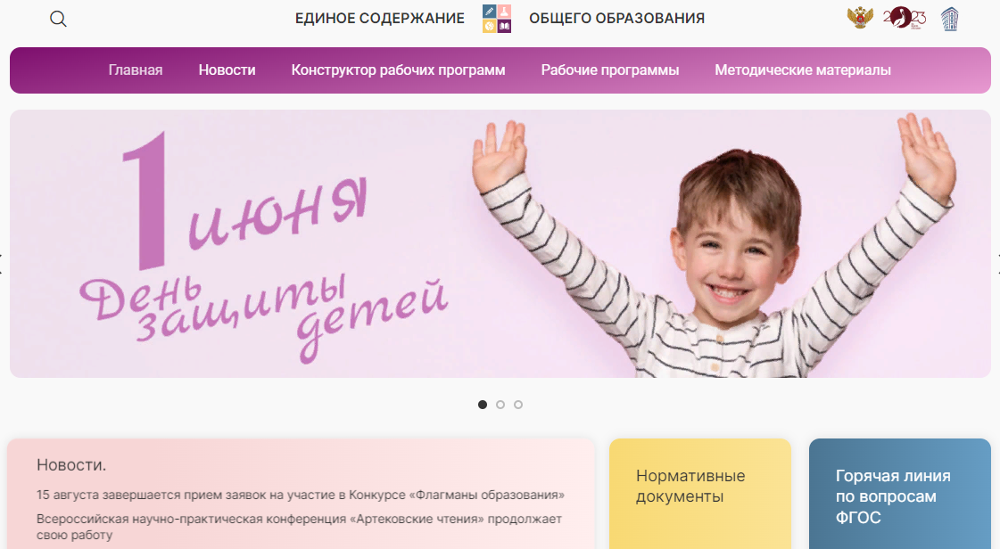
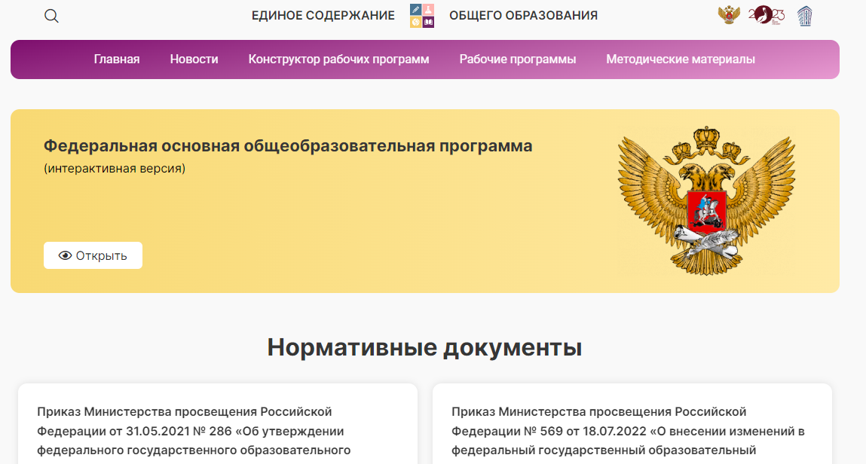

Slide 12
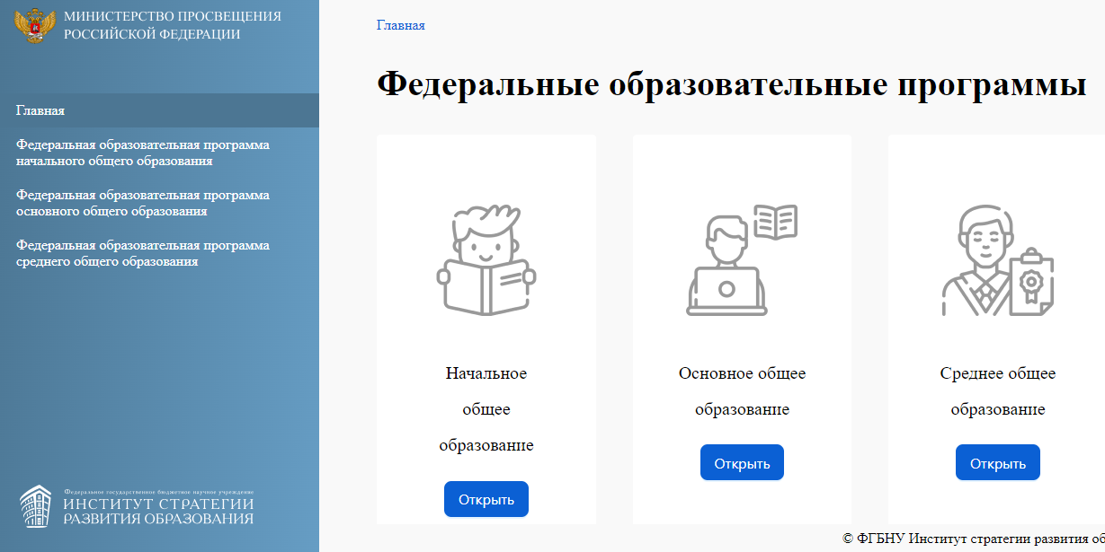
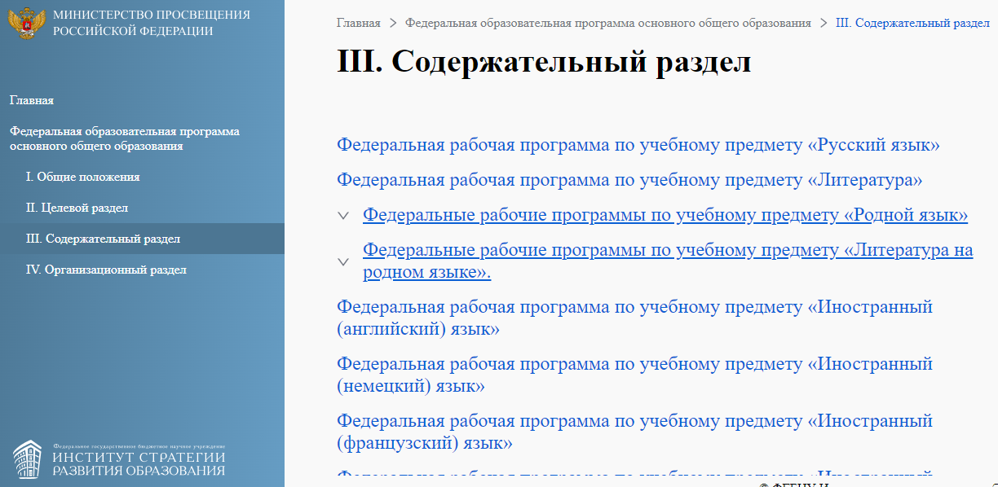

Slide 13
БЛАГОДАРЮ ЗА ВНИМАНИЕ
Электронная почта: polyakova_gm@beliro.ru
+7 (920) 589-50-95
309850 г. Алексеевка, ул. Чернышевского, 2
Сайт в сети Интернет: http://beliro.ru

